Slide 1
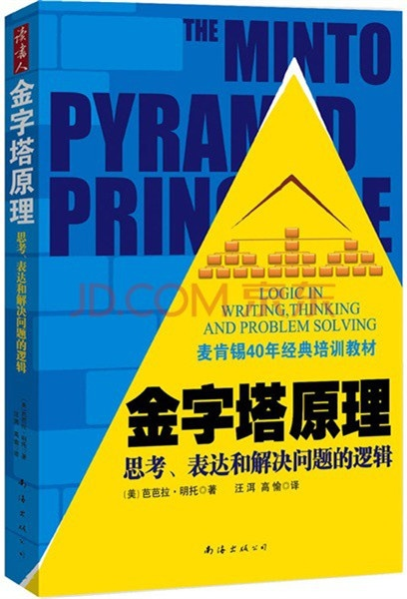

金字塔原理
最重要的五个关键词
（美）芭芭拉·明托

Slide 2
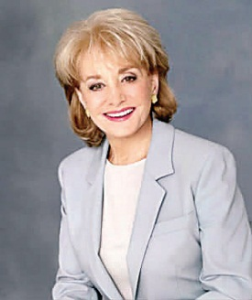
作者简介
芭芭拉·明托(Barbara Minto)
1961年 第一批女学员进入哈佛商学院
1963年 第一位麦肯锡女性顾问，她在写作 方面的特长很快得到赏识。
1966年 派往伦敦，负责提高麦肯锡公司日 益增多的欧洲员工的写作能力。
1973年 成立公司，针对商业或专业人士推 广明托金字塔原理。

Slide 3
1. 什么是金字塔原理
中心论点
分论点
分论点
论据
分论点
论据
论据
论据
论据
论据
重点突出、逻辑清晰、主次分明
任何事情都可归纳出一个中心论点，中心论点可由三至七个论据支持，这些论据本身也可是个分论点，被三至七个论据支持，如此延伸状如金字塔。

Slide 4
2.什么是横向思想组织的四种逻辑顺序
时间(步骤)
程度(重要性)
大前提
小前提
结论
第一
第二
第三
北 京
杭 州
新 疆
最重要
次重要
等等
演绎顺序
结构(空间)

Slide 5
3.什么是中心思想的TOPS原则
T
0
P
S
Target to Audiences
有的放矢
Over Arching
贯穿整体
Powerful
掷地有声
Supportable
言之有据

Slide 6
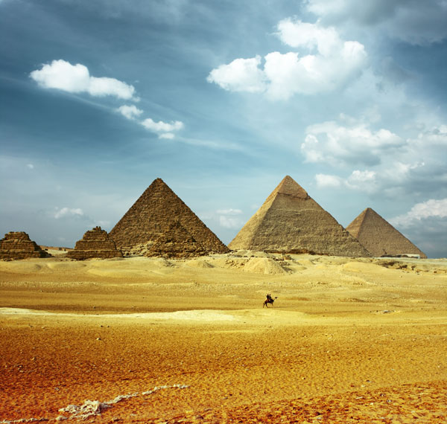
4. 什么是M E C E？
相互独立，彼此穷尽。
M
泰山财产保险公司
利润中心
成本中心
后援及投资中心
两核
财务
合规
信息
人事
投资
机构
营销
产品
E
c
E
具有“相互独立，完全穷尽”性的组织结构图
分组的MECE原则，保证划分后的各部分符合以下要求：
各部分之间相互独立（mutually exclusive），相互排斥，没有重叠。
所有部分完全穷尽（collectivelly exhaustive）,没有遗漏。
Notes:
MECE法则（Mutually Exclusive Collectively Exhaustive），意思是“相互独立，完全穷尽”，是麦肯锡咨询顾问芭芭拉·明托在《金字塔原理》中提出的一个思考工具。

Slide 7
5. 什么是SCQA基本结构
明托认为序言必须采取“背景-冲突-疑问-解决方案”的结构，各个部分的顺序可以有所变化，以创造不同的文章风格。以下是序言的四种基本结构：
标 准 式
背景S
冲突C
解决方案Q
开门见山式
解决方案Q
情境S
冲突C
冲突C
情境S
解决方案Q
突出忧虑式
疑问Q
情境S
冲突C
突出信心式
Notes:
SCQA架构【情境（Situation）、冲突（Complication）、问题（Question）、答案（Answer）】，是一个“结构化表达”工具，同样也是麦肯锡咨询顾问芭芭拉·明托在《金字塔原理》中提出的。

Slide 8
标准式结构 案例说明
背景 S
冲突 C
解决方案 Q
近几年来，本公司已经因为提供多元化研究服务而向许多客户收取了大量费用。但是至今伦敦办事处也没有一个员工能够证明，某客户的某项收购案或并购案与本公司的工作密不可分。该办事处为庆贺第一个能够做出此项证明的员工而准备的香槟酒也一直无人开启。
然而，本公司的多元化研究服务在过去5年中增长了40%.因此，现在应该实施一项“公司发展项目”，以研究我们如何确保多元化研究确实能够为客户带来显著利益。
本备忘录列举了该项目实施过程中应当解决和进行试验的主要问题及假设。

Slide 9
开门见山式结构 案例说明
解决方案 Q
情境 S
冲突 C
我们实施“公司发展项目”的首要目标，是提高我们帮助客户实践业务多元化的能力。
仅在伦敦办事处，我们帮主客户寻找收购或并购对象的服务在5年中增长了40%，
但是我们不能证明任何一项收购案或并购案是与我们工作密不可分的。

Slide 10
突出忧虑式结构 案例说明
冲突 C
情境 S
解决方案 Q
据我了解，目前伦敦办事处还没有一个员工可以说，他为客户所作的多元化研究，已经为客户带来了客户自身无法达到的明显效益。这种情况令人吃惊，因为我们在多元化研究领域的服务在过去5年中已经增长了40%。
从良心上讲，我们不能继续为无法取得显著受益的工作收取客户的报酬，这样做也难以维持我们的良好声誉。
因此，我建议实施一项“公司发展项目”，研究如何使我们的业务多元化研究服务真正为客户带来显著的利益。

Slide 11
突出信心式结构 案例说明
疑问 Q
情境 S
冲突 C
我们如何确保业务多元化研究继续成为我们的重要服务项目？
此项服务目前已占我们公司总营业额的40%，但是我们难以举出几个我们为客户提供了必不可少帮助的例子。
如果不采取措施提高我们工作的价值，我们就会面临失去在该领域发展优势的实际风险。

Slide 12
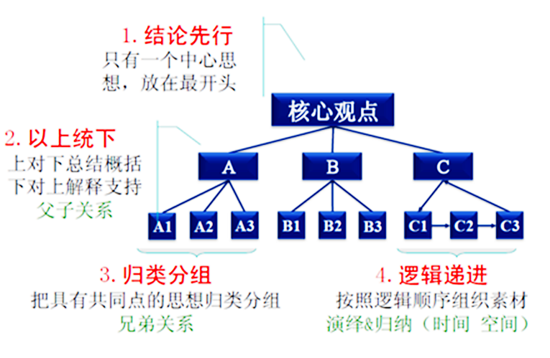
金字塔原理的四项基本原则：

Slide 13
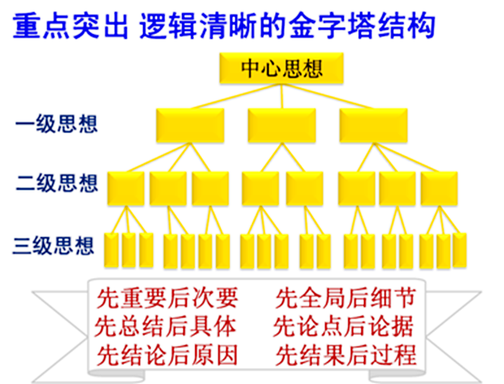
金字塔原理的三个代表：

Slide 14
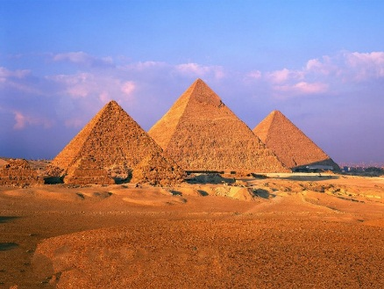
金字塔不是奇迹
中心思想
支撑的中心思想
支撑思想的主要理由
支撑理由
支撑理由

Slide 15
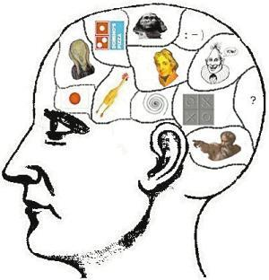
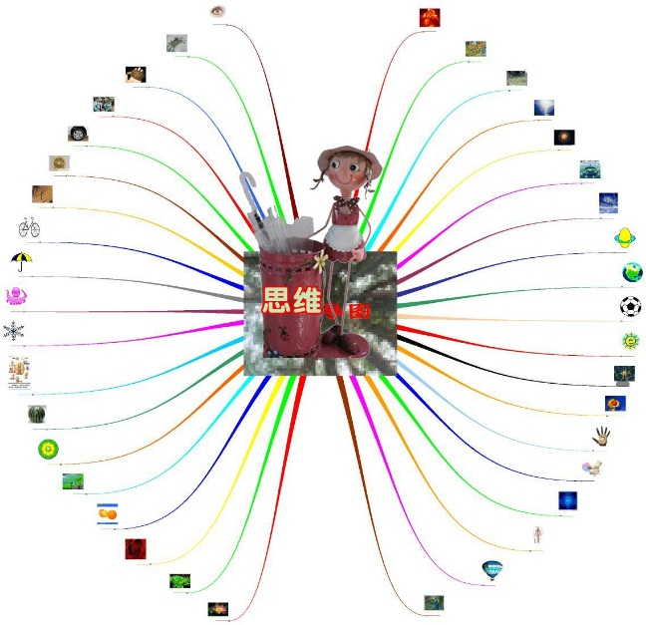

金字塔原理帮助我们解决两大问题：
思维混乱
逻辑不清
金字塔原理－－“想清楚、说明白”

Slide 16
案例1:
A城市经济增长放缓的原因是这样总结的：
工资高于其他地区的平均水平
能源、房租和土地成本高
交通拥堵使运输成本高
缺少建立现代化工厂的空间
税率高
技术的变化
西南部和西部地区与之竞争的经济中心崛起
经济和社会的中心转向郊区

Slide 17
为什么增长放缓？
1.成本高
2.地域限制
3.其他城市竞争
1.1工资过高
2.1缺少建立现代化工厂的空间
3.1西南部和西部地区经济中心的崛起
1.2能源、房租、土地成本高
2.2技术变化
1.3运输成本高
2.3经济和社会生活的重心转移到郊区
1.4税率高

Slide 18
案例2：金字塔式思维使思考更有效率
领导突然让小王和小李去刚果出差三个月，每人只能带一个行李箱，飞机很快就起飞了，他们只有很短的时间回家准备行李，那么他们应该带什么呢？在回家的出租车上，小王用短短的30分钟开始了慌乱的思考：“非洲蚊虫很多，应该带上防冻液。。。语言也不通，最好带上本字典。。。还要带上电脑，电脑上有电子词典就不用带字典了。。。对了一定带上充电器。。。还有毛巾、牙刷。。。也许不需要了，到了在买吧，应该带上足够的现金，还有信用卡。。。。”最终在打车去机场的路上，突然发现忘了带几样最为重要的东西，而其还带了几样不太需要的东西。

Slide 19
我的行李
1.必备证件
2.工作用品
3.生活用品
4.其他
1.1护照
2.1笔记本电脑
3.1服装(2套服装)
4.1感冒药
1.2身份证
2.2文件夹
3.2鞋帽（黑皮鞋）
4.2防蚊药
1.3….
2.3备忘录
3.3其他

Slide 20
案例3：金字塔式是为书面报告而诞生的
三年中参与了以下项目，包括项目一、项目二、项目三。在过程中从事项目管理、系统架构设计。***项目；2007年5月，研发了核心产品，取得了不错的效益；研发了核心产品，取得了不错的效益； 2007年6月，举办了***培训遇到了重重困难，研发了核心产品，取得了不错的效益；研发了核心产品，取得了不错的效益；研发了核心产品，取得了不错的效益；最后均成功解决。还进行了多次技术攻关，攻关一，作为核心负责人，攻关二，研发了核心产品，取得了不错的效益；研发了核心产品，取得了不错的效益；研发了核心产品，取得了不错的效益；研发了核心产品，取得了不错的效益；研发了核心产品，取得了不错的效益。

Slide 21
工作业绩
1.牵头10个P3或P2级项目
2.编制8份公司级流程、规范及方案
3.组织技术交流分享，培训专业团队
4.进行4次部门级技术攻关
1.1牵头5个P3级项目
2.1编制3份流程
3.1培养2个同岗位新人
4.1 2次管理技术攻关
1.2牵头5个P2级项目
2.2编制2份规划
3.2授课38学时
4.2 2次IT技术攻关
2.3编制3份规划方案
3.3建立领域知识库

Slide 22
案例4：金字塔式之口头汇报
一、了解领导的关注点、兴趣点？（投其所好）：
1、关注结果（有什么效益价值）、
2、投入（需要我投入什么）、
3、具体行动可行性（基本是否可行，能否达到预期目标）；
二、禁忌：让领导做填空题、问答题（领导认为的原因？）
二、建议：让领导做选择题（简单的就是有效的）

Slide 23
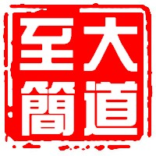
关于***可行性方案
1.方案效益
2.实施方案
3.具体行动
4.领导决策事项
1.1
2.1方案一（主方案）
3.1－可操作性
3.1方案一Y/N
1.2
2.2方案二（备选）
3.2－存在的风险
3.2资源需求
1.3
2.3方案三（备选）
3.3－应急预案
3.3其他需求

Slide 24

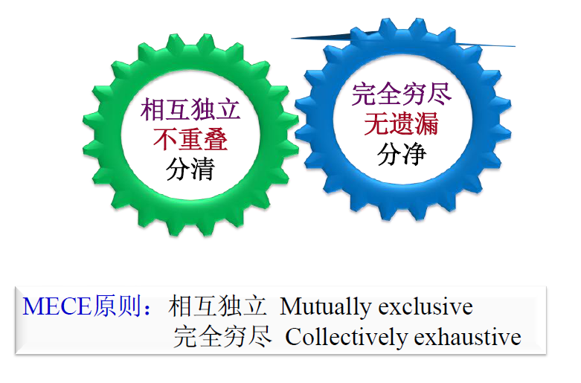
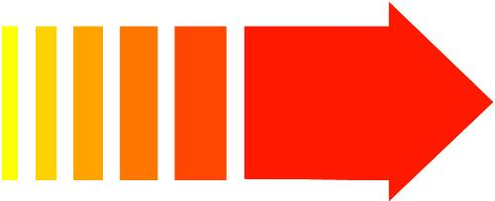
金字塔结构的严谨性
每一层次的论点都是下一层次论点的概括
次一个层次的乱点确实支撑上一个层次的论点

Slide 25
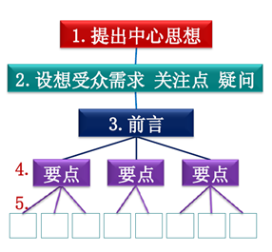
金字塔原理具体做法：自上而下法
提出主题思想
将主题思想进进行分解
检查分解后的逻辑严谨性（MECE）
进一步分解并检查逻辑严谨性

Slide 26
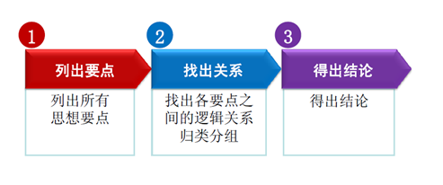
金字塔原理具体做法：自下而上法
列出可能想到的所有要点
找出关系，进行要点归纳
得出结论
检查逻辑严谨性

Slide 27
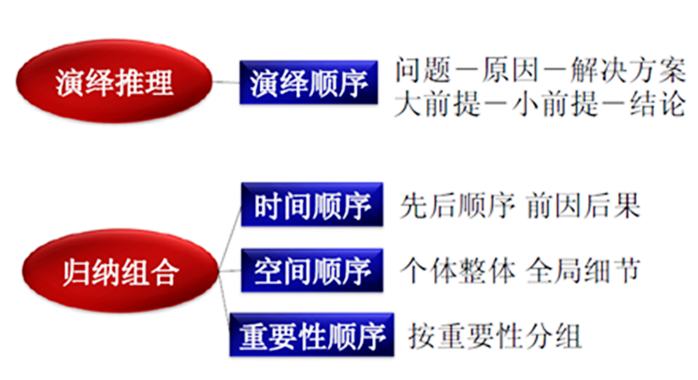
金字塔原理具体做法：横向

Slide 28
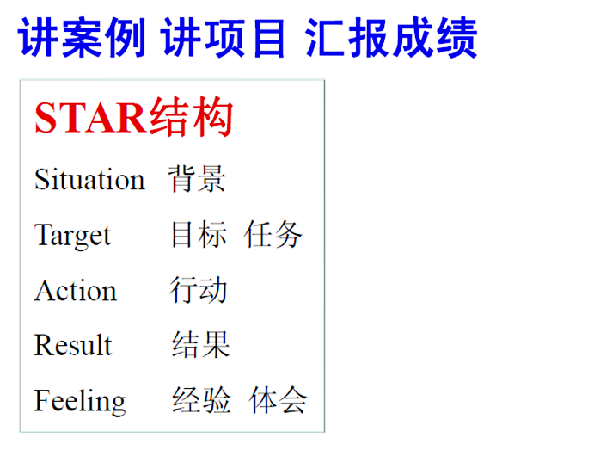
金字塔原理的具体应用－之一：

Slide 29
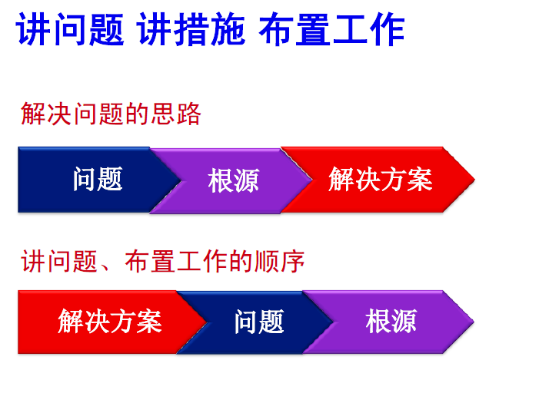
金字塔原理的具体应用－之二：

Slide 30
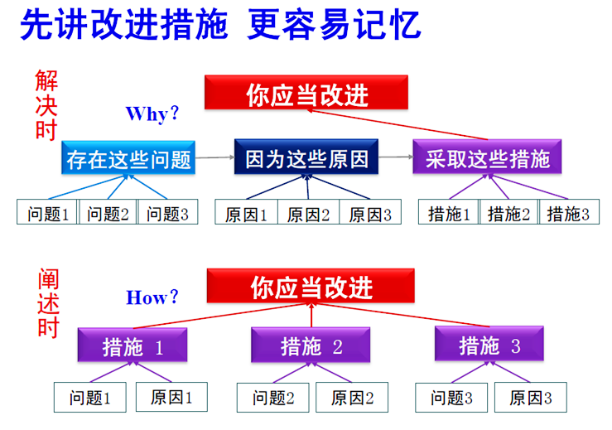
金字塔原理的具体应用－之三：

Slide 31
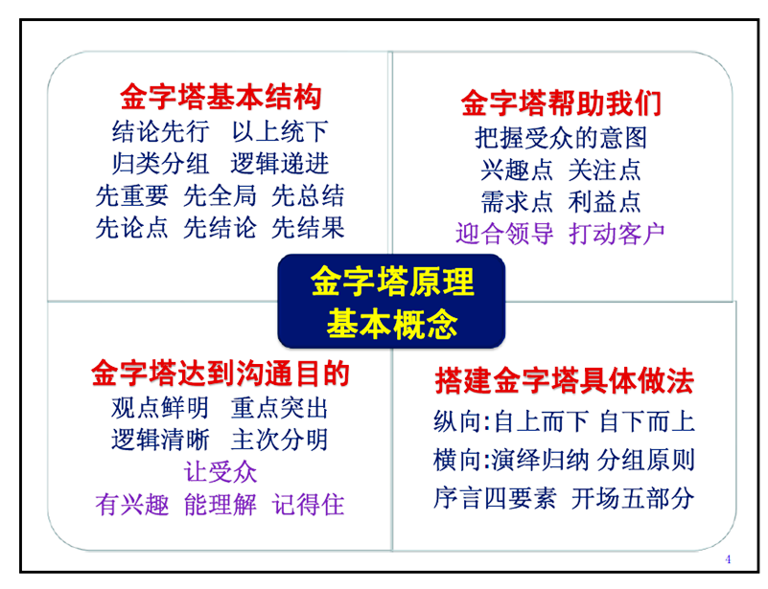

Slide 32
我们应该怎么做（给予指示）
我们应该做什么?（替换方案）
发号施令式
我们是否应该这样做（批准）
四种方式
比较选择式
寻求支持式
解释方法式
我们应该如何做?(如何解释)

Slide 33
6. 如何练习金字塔原理
——书面呈现
1.—--------—
2.—------—
3.—------—
XXXXXXXXXXXX
XXXXXXXXXXXXXX
XXXXXXXXXXXX
多级标
题法
下划线法
1.—--------—
2.—------—
3.—------—
XXXXXXXXXXXX
XXXXXXXXXXXXXX
1._________
2._________
3._________
———
———
———
数字编
号法
行首缩
进法
项目符
号法

Slide 34
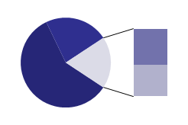
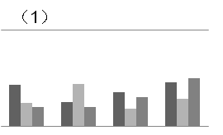
6.如何练习金字塔原理
——PPT演示文稿
淡化背景突出观点
强调关键句
————
————
————
XXXXXXXXX
XXXXXXXXXX
XXXXXXXXXX
论点写在图表上
用图表支持论点
XXXXXXXXXXXX
PPT使用各种图、表、示意图等，使得版面更直观更有冲击力。
演示文稿中，图表幻灯片占90%，文字幻灯片占10%。
Tips:

Slide 35
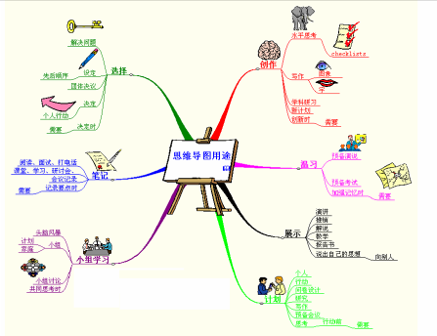
附录：并不只是金字塔原理
拓展学习。撰写文章不仅是要条理清晰，更重要的是图文并茂，在你的脑海里要有撰写的图文影像。
用我的理解就是制作思维导图。

